Slide 1
AI og jussen
Ledersamling 24. mai
Vilde Nenseth
IT-juridisk ansvarlig

Slide 2
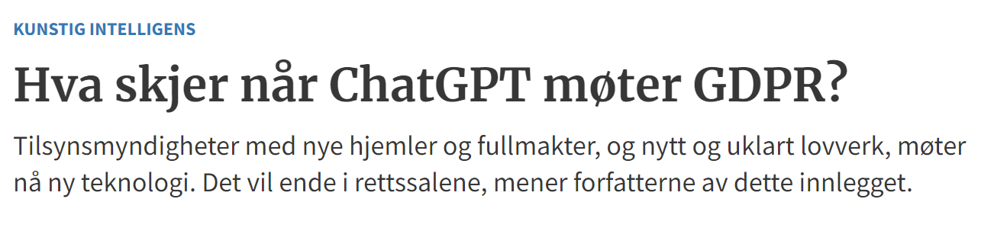
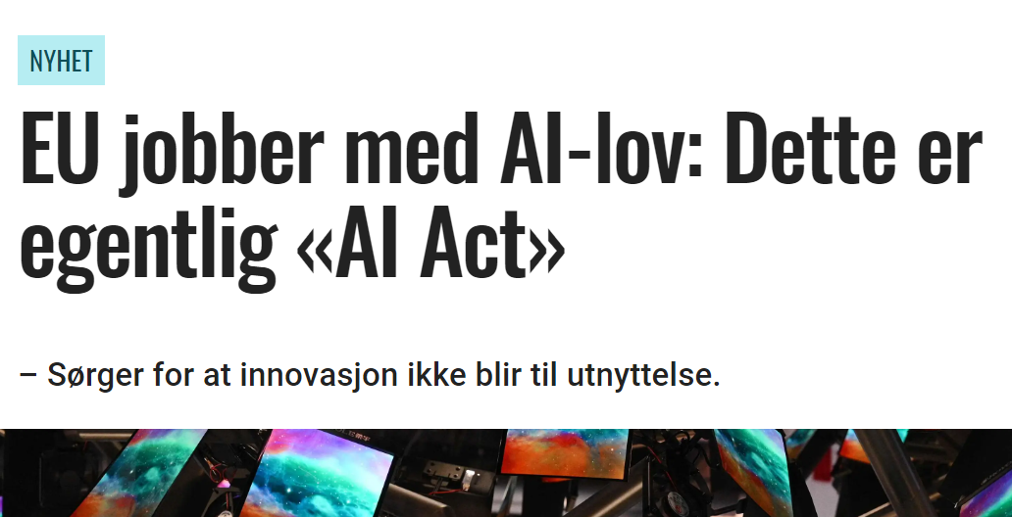
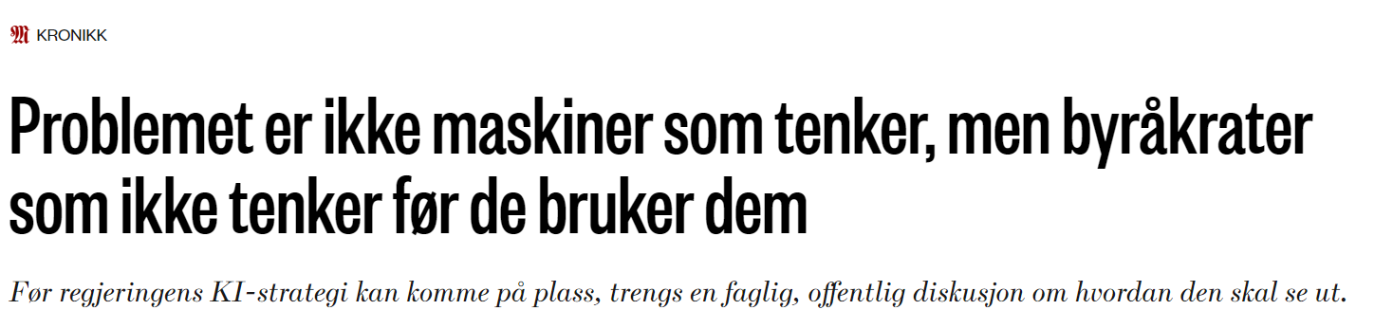
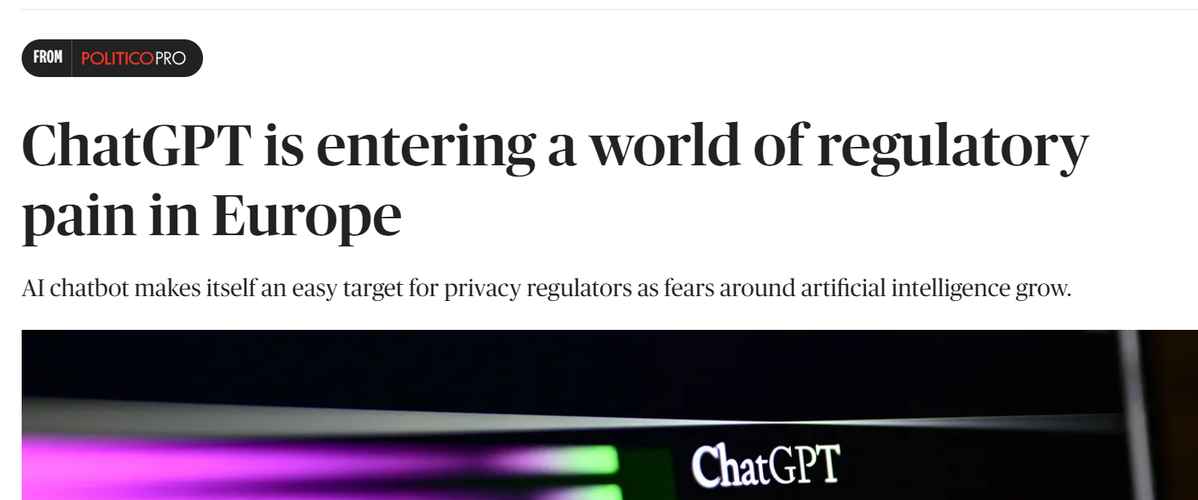
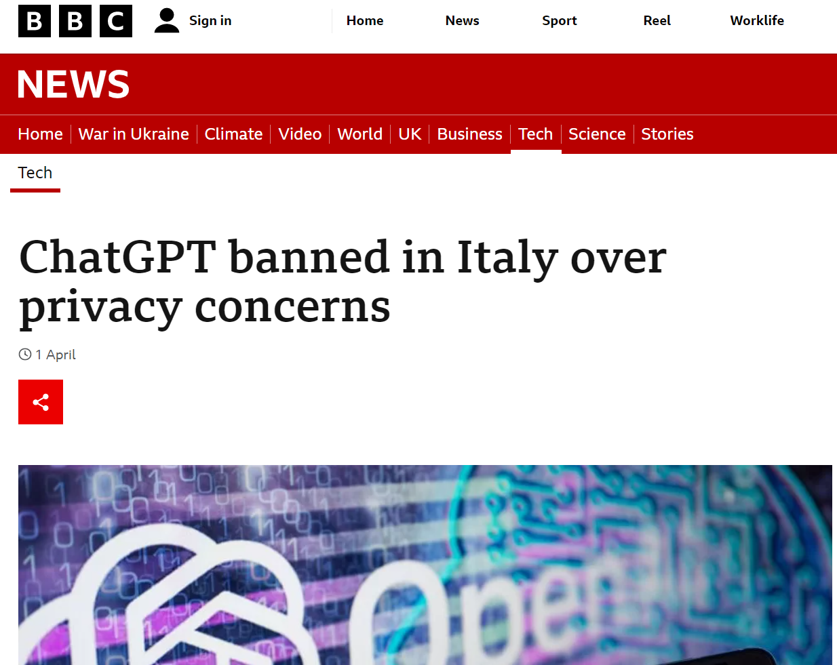
Notes:
Per i dag har vi ikke regler som helhetlig regulerer kunstig intelligens. Litt kaos og uklarheter hvordan jussen treffer KI – litt av jussens kjennetegn å ikke klare å holde tritt med den teknologiske utviklingen – og så kommer reguleringene litt på etterskudd. Men vi har regler som påvirker hvordan kunstig intelligens kan brukes:
Personvernregelverket
Forvaltningsloven (Forvaltningsorganet skal påse at saken er så godt opplyst som mulig før vedtak treffes. )
Likestillings- og diskrimineringslovgivning
Åndsverkloven
Men den kanskje skumleste virkningen når juss og AI møtes – og som kan få store konsekvenser også for IT-avdelingen..

Slide 3
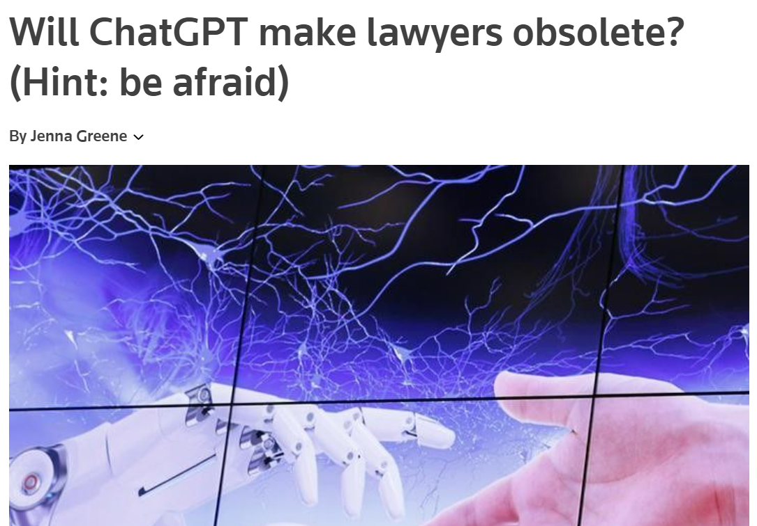

Slide 4
Bruk av ChatGPT til UiO-formål
UiO er reelt sett behandlingsansvarlig for behandlingen av personopplysninger, men har ingen kontroll
Mangler behandlingsgrunnlag for å be studenter og ansatte overføre personopplysninger til OpenAI
Manglende kontroll på hvilke data som gis til OpenAI og hvordan disse brukes videre
ChatGPT
(OpenAI)
Brukerinfo og automatisk innsamling av personopplysninger
UiOs studenter og ansatte
Prompts/ledetekst/spørringer
?
OpenAI
Kan bruke data til administrasjon, vedlikehold, forbedring og trening av modellen
Kan dele data med tredjeparter
Overføring til tredjeland – med Schrems 2-problematikk
Lagringstid og transparens ??
Notes:
Illustrasjon på de personvernmessige utfordringene ved å bruke ChatGPT i UiO-sammenheng

Slide 5
Bruk av UiO.GPT (arbeidstittel) til UiO-formål
UiO er behandlingsansvarlig for behandlingen av personopplysninger, med større kontroll
UiO GPT
(ChatGPT API)
ChatGPT
(OpenAI)
Brukerinfo og automatisk innsamling av personopplysninger
UiOs studenter og ansatte
Prompts/ledetekst/spørringer
Prompts/ledetekst/spørringer
Feide-autentisering
UiO frontend
Sender ikke videre brukerinfo og automatisk innsamlede personopplysninger til ChatGPT
Sender at UiO API gjør en spørring
Sender prompts/ledetekst/spørringer
Interne retningslinjer
Disclaimer
Bare tillatt grønne data og gule data
Logging av bruk per enhet
Kreve at brukere følger OpenAIs retningslinjenr for akseptabel bruk og gjennomgår opplæring i risikobevissthet
Begrense bruken av GenAI-generert kode til å være begrenset til åpen kildekode og programvarepakker med tillatende lisenser;
Databehandleravtale
UiOs prompts/ledetekst/spørringer slettes etter 30 dager (med forbehold om videre bruk av avidentifiserte/aggregerte data)
OpenAI bruker ikke data til å trene modellen
OpenAI ser ikke enkeltbrukere, men bare at det gjøres en spørring fra UiOs API
Overføringsgrunnlag: SCC
  Supperende sikkerhetstiltak: opp til avidentifiserte gule
Ulemper:
Lagrer ikke samtaler for enkeltbrukere
Ikke trygt for direkte identifiserende personopplysnignger

Slide 6
Personvernet er ivaretatt, men ikke nødvendigvis:
Immaterielle problemstillinger
Eventuelle forbud fra tilsynsmyndigheter / EU
Etiske problemstillinger ved bruk av AI
Ny lovgivning (EUs AI Act)
Andre AI-tjenester? Bard, Copilot, Bing etc.
Notes:
Tar ikke høyde for:
Etiske problemstillinger ved bruk av ChatGPT
Immaterialrettslige problemstillinger
Bias, diskriminering,
Juks, fusk, etc.
Hallusinering, «Løgn», usikkerhet
Den er ikke faktabasert/leksikon, men en språkmodell
Eventuelt forbud av Datatilsynet (utvikling i Europa, Italienske datatilsyns forbud etc…)
Nedetid/brudd hos OpenAI
Misbruk av UiO-interne retningslinjer
Misbruk av OpenAIs retningslinjer
Regulering av misbruk av UiOs brukere
(ulovlig) automatisert beslutningstagning
Utvikling av ny lovgivning (eks. EUs AI Act)
Problemstillinger rundt miljø-, sosiale- og forretningsetiske forhold
Menneskerettigheter, arbeidsrettigheter (eks. arbeidsforhold, er modellen trent på «data labeling sweatshops»?)
Klima- og miljøkonsekvenser (miljøpåvirkningen på grunn av enormt data-/energiforbruk)
Åpenhet og transparens hos leverandør?
Kostnad og økonomispørsmål
Integrasjon i viktige arbeidsprosesser
Andre AI-tjenester innen LLM (Bard, PaLM, Copilot, Bing, etc.)
Det italienske datatilsynet forbød først ChatGPT og det var geosperret i Italia, bl.a.. Dette forbudet er nå opphevet mens de er i dialog med OpenAI, men de – og flere europeiske datatilsyn – fører fremdeles undersøkelser og følger utviklingen tett.
Det vanskeligste problemet en ny regulering må løse, er likevel at de etiske prinsippene står i konflikt med hverandre. Hvis man for eksempel skal begrense utvalgsskjevhet, altså at maskinlæringsmodeller forskjellsbehandler brukere, må man samtidig redusere mengden inndata, og på den måten svekke ytelsen til modellen. Hvis man øker datamengden, vil modellen gjenspeile samfunnet mer presist, og dermed gi like rasistiske resultater som samfunnet den er trent på. En annen motsetning er at hvis man vil trene kraftige modeller, trenger man også enorme datamengder, og risikerer å bryte med personvernhensyn.
Men den kanskje største motsetningen er mellom ytelse og gjennomsiktighet. De kraftige, dype læringsmodellene man virkelig har bruk for, har så mange forbindelser i de nevrale nettverkene, at mønstrene de danner, blir uforståelige. For å få robuste og nyttige KI-implementeringer, må man gi slipp på muligheten til å finne ut av hvordan modellene kommer frem til svarene sine, og eventuelt har tatt feil. Her står regjeringens prinsipp om at KI skal forbedre samfunnet i direkte konflikt med prinsipper om gjennomsiktighet og ansvarlighet. Det er ikke mulig å få både full ytelse og gjennomsiktighet, og nivåer for akseptabel gjennomsiktighet må settes.
AI-act: foreslått EU-lov (forordning) om AI – nærmer seg vedtak: The law assigns applications of AI to three risk categories. First, applications and systems that create an unacceptable risk, such as government-run social scoring of the type used in China, are banned. Second, high-risk applications, such as a CV-scanning tool that ranks job applicants, are subject to specific legal requirements. Lastly, applications not explicitly banned or listed as high-risk are largely left unregulated.
Copilot: If you use Suggestions, GitHub strongly recommends that you have reasonable policies and practices in place designed to prevent the use of a Suggestion in a way that may violate the rights of others.

Slide 7

“you are granting Microsoft, its affiliated companies and third party partners permission to use the Captions, Prompts, Creations, and related content in connection with the operation of its businesses (including, without limitation, all Microsoft Services), including, without limitation, the license rights to: copy, distribute, transmit, publicly display, publicly perform, reproduce, edit, translate and reformat the Captions, Prompts, Creations, and other content you provide; and the right to sublicense such rights to any supplier of the Online Services.”
Notes:
The New Bing - Learn More

